Slide 1
Ütemezés a Windowsban
Operációs rendszerek (vimia219)
dr. Micskei Zoltán
http://mit.bme.hu/~micskeiz
Notes:
Utolsó módosítás: 2014. 03. 17.
Az előadás magáncélra szabadon felhasználható. Köz- és felsőoktatásban felhasználható, csak előtte kérlek írj egy emailt nekem.

Slide 2
Copyright Notice
These materials are part of the Windows Operating System Internals Curriculum Development Kit, developed by David A. Solomon and Mark E. Russinovich with Andreas Polze
Microsoft has licensed these materials from David Solomon Expert Seminars, Inc. for distribution to academic organizations solely for use in academic environments (and not for commercial use)
http://www.academicresourcecenter.net/curriculum/pfv.aspx?ID=6191
© 2000-2005 David A. Solomon and Mark Russinovich
Notes:
A fóliák részben a Windows Operating System Internals Curriculum Development Kit alapján készültek.

Slide 3
Az alapfogalmak Windowson
Folyamat
1
1..n
Szál
Program futó példánya
Ütemezés egysége
Memória
CPU
Címtér
Erőforrások
Biztonsági token
Végrehajtási környezet
Notes:
A program maga a végrehajtható kód.
A folyamat egy végrehajtás alatt lévő program.
A folyamat egy szála az, ami éppen fut egy CPU-n, és nem maga a folyamat.
Minden folyamathoz tartozik legalább egy szál, ami elinduláskor elkezdi futtatni a program main metódusát.
----------------------------------------------
Although programs and processes appear similar on the surface, they are fundamentally different. A program is a static sequence of instructions, whereas a process is a container for a set of resources used when executing the instance of the program. At the highest level of abstraction, a Windows process comprises the following:
A private virtual address space, which is a set of virtual memory addresses that the process can use
An executable program, which defines initial code and data and is mapped into the process’s virtual address space
A list of open handles to various system resources, such as semaphores, communication ports, and files, that are accessible to all threads in the process
A security context called an access token that identifies the user, security groups, and privileges associated with the process
A unique identifier called a process ID (internally called a client ID)
At least one thread of execution
A thread is the entity within a process that Windows schedules for execution. Without it, the process’s program can’t run. Although threads have their own execution context, every thread within a process shares the process’s virtual address space (in addition to the rest of the resources belonging to the process), meaning that all the threads in a process can write to and read from each other’s memory. Threads cannot accidentally reference the address space of another process, however, unless the other process makes available part of its private address space as a shared memory section (called a file mapping object in the Windows API) or unless one process has the right to open another process to use cross-process memory functions such as ReadProcessMemory and WriteProcessMemory.

Slide 4
Folyamat és szál struktúrák
Kernel debuggerben:
!peb
dt nt!_EPROCESS (dt: display type)
dt nt!_KPROCESS
!teb
dt nt!_ETHREAD
dt nt!_KTHREAD
Notes:
Kernel debugging: WinDbg (http://www.microsoft.com/whdc/devtools/debugging)
peb
Betöltött modulok listája
ablak neve, elindított fájl és paraméterek
környezeti változók
...
EPROCESS
process control block: KPROCESS struktúra
létrehozási idő
memória: commit charge, working set size...
...
KPROCESS
KernelTime, UserTime
Priority, ThreadQuantum
...
teb
clientID: threadID
nyitva tartott zárak száma
...
ETHREAD
Thread control block: KTHREAD
szál kezdőcíme
impersonation, LPC
...
KTHREAD
várakozás állapota
quantum
...

Slide 5
Ütemezési alapelvek
Preemptív ütemező (kernel és user módban is!)
32 prioritási szint
Legmagasabb prioritású szál fut mindig
Azonos prioritásúak között Round Robin
A szálak adott ideig futnak (quantum)
Nincs mindig futó központi ütemező, ütemezést események indítják
Szálak prioritása változhat a futás során
Notes:
A 32 prioritási szintnek megfelelően 32 sort (FIFO listát) tart nyilván a futásra kész szálaknak
Egy CPU esetén: mindig a legmagasabb prioritású szál fut
Több CPU esetén: valamelyik legmagasabb prioritású szál biztos fut valahol
Nem törekszik arra, hogy a folyamatokat egyenlő arányban futassa, ha valakinek több szála van, akkor az több időt fog futni

Slide 6
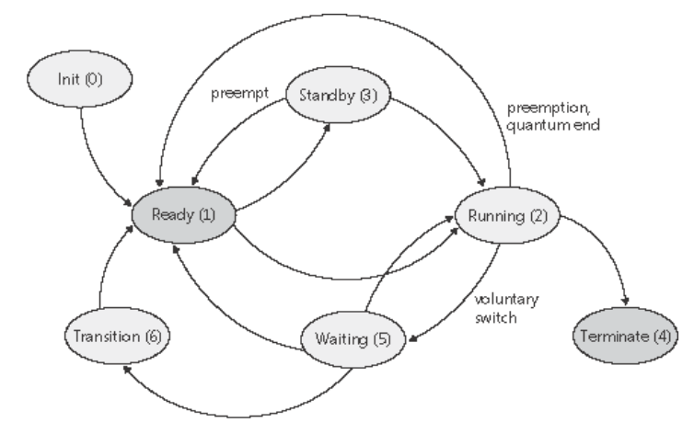
Ütemezés életbe lépése
Preemption: magasabb prioritású futásra kész lesz
Preemption: magasabb prioritású szál futásra kész lesz
Futó szál quantumja véget ér
Futó szál befejezi a futást
Várakozni kezd a futó szál erőforrásra vagy eseményre
Notes:
Threads for Windows (Windows Server 2003 includes a new state called Deferred Ready)
Ready A thread in the ready state is waiting to execute. When looking for a thread to execute, the dispatcher considers only the pool of threads in the ready state.
Standby A thread in the standby state has been selected to run next on a particular processor. When the correct conditions exist, the dispatcher performs a context switch to this thread. Only one thread can be in the standby state for each processor on the system. Note that a thread can be preempted out of the standby state before it ever executes (if, for example, a higher priority thread becomes runnable before the standby thread begins execution).
Running Once the dispatcher performs a context switch to a thread, the thread enters the running state and executes. The thread's execution continues until its quantum ends (and another thread at the same priority is ready to run), it is preempted by a higher priority thread, it terminates, it yields execution, or it voluntarily enters the wait state.
Waiting A thread can enter the wait state in several ways: a thread can voluntarily wait for an object to synchronize its execution, the operating system can wait on the thread's behalf (such as to resolve a paging I/O), or an environment subsystem can direct the thread to suspend itself. When the thread's wait ends, depending on the priority, the thread either begins running immediately or is moved back to the ready state.
Transition A thread enters the transition state if it is ready for execution but its kernel stack is paged out of memory. Once its kernel stack is brought back into memory, the thread enters the ready state.
Terminated When a thread finishes executing, it enters the terminated state. Once the thread is terminated, the executive thread block (the data structure in nonpaged pool that describes the thread) might or might not be deallocated. (The object manager sets policy regarding when to delete the object.)
Initialized This state is used internally while a thread is being created.

Slide 7
Prioritási szintek (kernel)
Nem igazi valós idejű, csak nincs prioritási szint változtatás
31
16
16 “real-time” szint
OS változtathatja a prioritást futás közben
15
1
15 dinamikus szint
0
i
Ha nincs futásra kész, üres idő számlálására
Idle szál(ak)
Notes:
Fontos, hogy a szintek között nincsenek rendszer és felhasználói szintek. Van olyan rendszer szál, aminek 16-nál kisebb a prioritása, és egy felhasználói szálnak is beállíthatunk (megfelelő joggal) 15-nél magasabb prioritást.
A 0-s prioritás a zero page thread nevű rendszerszálnak van fenntartva, aminek a feladata a felszabadított memórialapok kinullázása, mielőtt azt másnak odaadja az OS.

Slide 8
Prioritási szintek (Windows API, GUI)
Realtime
High
Above Normal
Normal
Below Normal
Idle
Prioritás értéke
Prioritási szintek neve
31
16
15
1
Notes:
Ezeket a neveket láthatjuk például a Feladatkezelő felületén is.

Slide 9
Windows API vs. kernel prioritások
Szálak: 7 féle relatív prioritás
Leképezés:
 |  | Win32 folyamat osztályok
 |  | Realtime | High | Above Normal | Normal | Below Normal | Idle
Win32 szál prioritások | Time-critical | 31 | 15 | 15 | 15 | 15 | 15
 | Highest | 26 | 15 | 12 | 10 | 8 | 6
 | Above-normal | 25 | 14 | 11 | 9 | 7 | 5
 | Normal | 24 | 13 | 10 | 8 | 6 | 4
 | Below-normal | 23 | 12 | 9 | 7 | 5 | 3
 | Lowest | 22 | 11 | 8 | 6 | 4 | 2
 | Idle | 16 | 1 | 1 | 1 | 1 | 1
Notes:
(A pontos számokat nem kell megjegyezni, elég annyit tudni, hogy a szál és a prioritási szintből és a relatív prioritásból kapjuk meg a prioritási értéket.)

Slide 10
I/O prioritás
Vista kernel módosítás
5 féle prioritás az I/O kéréseknek, pl.
Critical: Dirty page writer
Low: Desktop search indexer
I/O sávszélesség foglalás

Slide 11
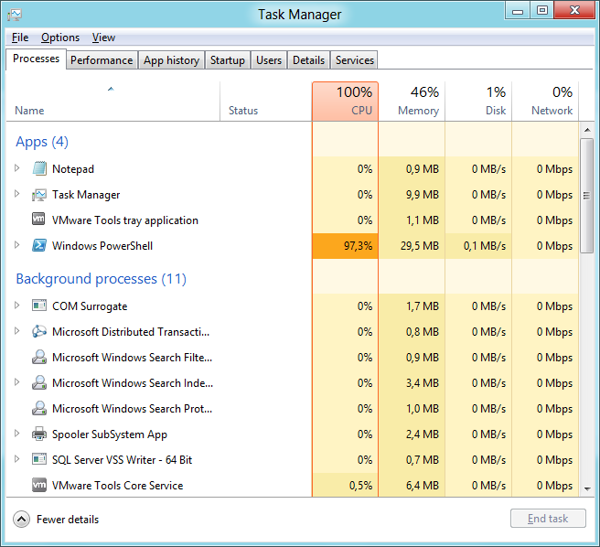
Windows 8 feladatkezelő
„Heat map”
Újratervezés telemetria alapján, pl.
32%: kill process
Csoportosítás
„Friendly name”
Notes:
Részletes leírás a Windows 8 változtatásokról és az azok mögött meghúzódó tervezői döntésekről:
MSDN Building Windows 8 Blog, „The Windows 8 Task Manager”, October 13, 2011. URL: http://blogs.msdn.com/b/b8/archive/2011/10/13/the-windows-8-task-manager.aspx

Slide 12
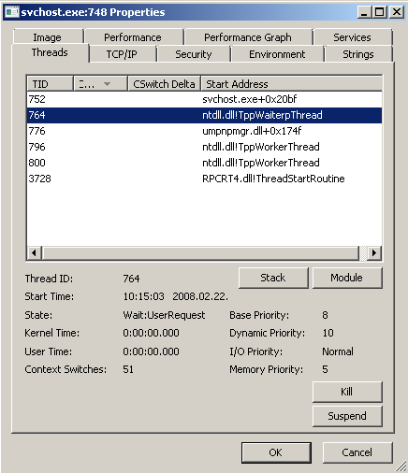
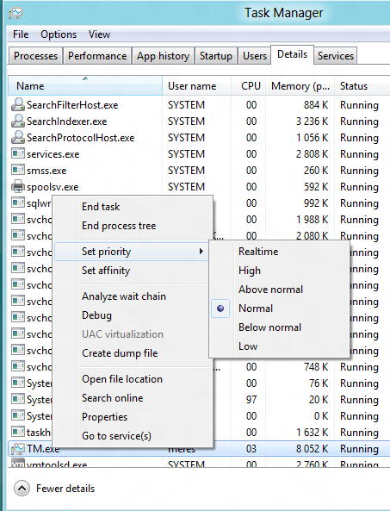
Prioritás állítása
Feladatkezelő
Prioritás beállítása
Notes:
Ahhoz, hogy a Realtime tartománynak megfelelő szintet beállíthassuk, megfelelő joggal kell rendelkeznünk.
Nyissunk meg egy Notepad-et, nézzük meg Process Explorerben, és nézzük meg a prioritási értékeit. A Feladatkezelőben állítsuk át a prioritását, nézzük meg most is.

Slide 13
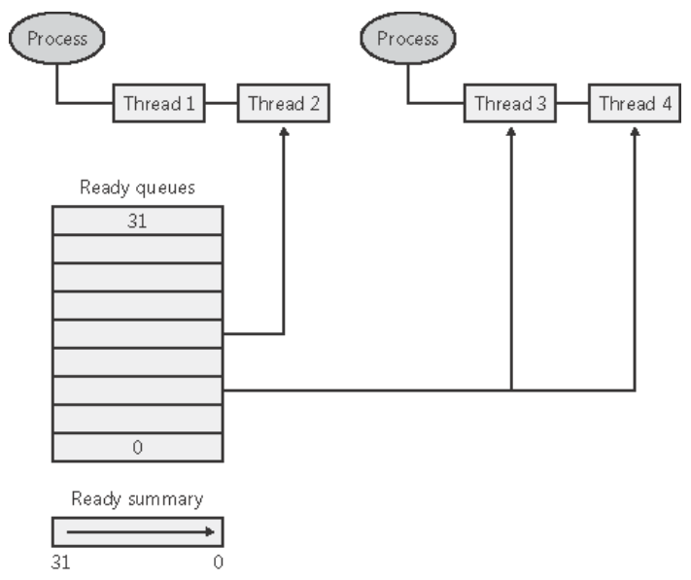
Várakozási sorok – kész szálak
Notes:
Kétszeresen láncolt listák a futásra kész szálakról. Lista elejéről veszi le az ütemező a következő szálat -> nem O(n)-es komplexitás
--------------
Futásra kész szálak listája: !ready parancs a kernel debuggerben
The dispatcher ready queues (KiDispatcherReadyListHead) contain the threads that are in the ready state, waiting to be scheduled for execution. There is one queue for each of the 32 priority levels. To speed up the selection of which thread to run or preempt, Windows maintains a 32-bit bit mask called the ready summary (KiReadySummary). Each bit set indicates one or more threads in the ready queue for that priority level. (Bit 0 represents priority 0, and so on.)

Slide 14
Quantum
Quantum: RR ütemezésnél az időszelet
Óra megszakításban mérik (clock interval, clock tick)
1 clock tick = ~ 10-15 ms (Windows 8 előtt)
1 clokc tick = 0.5–15.6 ms között dinamikusan változhat
Quantum tárolása: “3 * clock tick száma”
Hogy lehessen törtrészt is könnyen levonni
Futó szál quantumja 3-mal csökken minden óraütéskor (~ Vista előtt)
Notes:
Vista óta már nem óraütés alapján mérik az időszeletet, hanem pontosabb módszereket alkalmaznak (hogy pl. a megszakítások kiszolgálásával eltöltött időt ne számolja bele), lásd Windows Vista Cycle-Based Scheduling (http://technet.microsoft.com/en-us/magazine/2007.02.vistakernel.aspx?pr=blog).
The length of the clock interval varies according to the hardware platform. The frequency of the clock interrupts is up to the HAL, not the kernel. For example, the clock interval for most x86 uniprocessors is about 10 milliseconds and for most x86 and x64 multiprocessors it is about 15 milliseconds.

Slide 15
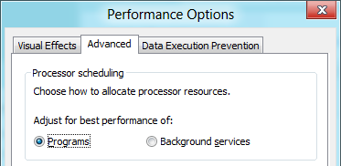
Quantum hossza
Kliens (XP, Vista, Win7):
2-6 clock tick
előtérben lévő programnak hosszabb
Szerver
Hosszabb quamtumok
Mindenkinek 12 clock tick
 | Short |  |  | Long
Variable | 6 | 12 | 18 | 12 | 24 | 36
Fixed | 18 | 18 | 18 | 36 | 36 | 36
Adjust for programs
Background services
Notes:
Egy cellában lévő elemek értéke:
az első érték a háttérben lévő folyamatok szálainak quantum hossza
az előtérben lévőkhöz pedig a harmadik érték tartozik általában (átállítható, hogy a második értéket kapja)
--------------------
On Windows Vista, threads run by default for 2 clock intervals; on Windows Server systems, by default, a thread runs for 12 clock intervals. The rationale for the longer default value on server systems is to minimize context switching. By having a longer quantum, server applications that wake up as the result of a client request have a better chance of completing the request and going back into a wait state before their quantum ends.
Threads in the foreground process run with a quantum of 6 clock ticks, whereas threads in other processes have the default workstation quantum of 2 clock ticks. In this way, when you switch away from a CPU-intensive process, the new foreground process will get proportionally more of the CPU, because when its threads run they will have a longer turn that background threads (again, assuming the thread priorities are the same in both the foreground and background processes).
Short or Long, Variable or Fixed: HKLM\SYSTEM\CurrentControlSet\Control\PriorityControl\Win32PrioritySeparation
Leírás: http://www.microsoft.com/mspress/books/sampchap/4354c.aspx

Slide 16
Quantum hossza
Clockres.exe
Clock tick hossza
Változó hosszú quantumok vizsgálata
Perfmon:
Végrehajtási szálak / Szálállapot
Perfmon saját szálai
Windows Performance Analyzer
Timeline by Process, Thread nézet
Notes:
clockres:
Sysinternals segédeszköz, csak le kell futtatni és kiírja a rendszeróra felbontását
2. Változó hosszú quantumok
- Könnyen kipróbálhatjuk, hogy az előtérben lévő folyamat szálainak hosszabb a quantumja: készítsünk egy rövid programot, ami valami hosszabb, de determinisztikus futási idejű számítást végez, és indítsuk el egyprocesszoros rendszeren két példányban. Mérjünk a programban a futási időt, és hasonlítsuk össze az előtérben és a háttérben futó példány futási idejét.
3. Perfmon
- A perfmon saját szálait nézzük, hisz ő csak a saját szálát láthatja futónak, ugyanis amikor ő fut, akkor más nem futhat egyprocesszoros rendszeren. Többmagos/többszálas gépen már érdekesebb megnézni.
Végrehajtási szálak / Szálállapot: „A végrehajtási szál jelenlegi állapotát mutatja. A 0 az inicializált, az 1 az működésre kész, a 2 a futó, a 3 a készenléti, a 4 a befejezett, az 5 a várakozó, a 6 az átmeneti, a 7 pedig az ismeretlen állapotot jelöli. A futó szál éppen processzort használ; a készenléti processzorhasználatra készül. A működésre kész szál processzort használna, de várakoznia kell, mert éppen nincs szabad processzor. Az átmeneti szál valamilyen eszközre vagy erőforrásra vár a végrehajtás megkezdéséhez (például arra, hogy a végrehajtási vermet a rendszer belapozza a lemezről). A várakozó szál nem használja a processzort, mivel egy perifériaművelet befejeződésére, vagy egy erőforrás felszabadulására vár.”
4. Xperf
Windows Performance Tools csomag része, http://msdn.microsoft.com/en-us/performance/cc825801.aspx
Xperf Quickstart: http://msdn.microsoft.com/en-us/library/ff190971%28v=VS.85%29.aspx
xperf -on DiagEasy
(vizsgálandó program futtatása)
xperf -d trace.etl
xperf trace.etl
A CPU Scheduling nézetet kell utána nézni
Mezők leírása: CSwitch Class, http://msdn.microsoft.com/en-us/library/aa964744%28v=vs.85%29.aspx

Slide 17
Tartalom
Windows ütemezés alapjai
Windows 8: Windows Store alkalmazások
További ütemezési feladatok

Slide 18
Windows 8: új alkalmazásmodell
Tervezési célok:
Alacsony fogyasztás és erőforrás-használat
Könnyebb telepítés és frissítés
Megbízhatóbb működés, szeparált alkalmazások
…
Megoldás:
Új API: WinRT (lásd korábbi előadás)
Alkalmazásbolt: Windows Store
Új életciklus az alkalmazásoknak
…

Slide 19
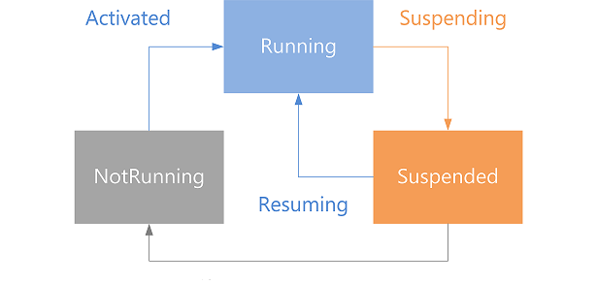
Windows Store alkalmazás életciklusa
Felhasználó átvált másik alkalmazásra.
OS automatikusan felfüggeszti.
Alkalmazás elmentheti az állapotát.
Ha volt elmentett állapota, azt vissza lehet töltenie.
Nem kap semmi CPU-időt.
OS bármikor terminálhatja
Terminating
Forrás: http://msdn.microsoft.com/en-us/library/windows/apps/hh464925.aspx
Notes:
NotRunning: az alkalmazás ebben az állapotban lehet, ha még nem futott a bekapcsolás óta, összeomlott korábban vagy az OS felfüggesztette, majd terminálta.
Activated:
Ez nem csak az elindítást jelenti, lehet olyan, hogy pl. valami egyéb funkción keresztül éri el a felhasználó az alkalmazásunkat (pl. fényképezni akar a felhasználó és az alkalmazás van erre beregisztrálva, keres a felhasználó és az alkalmazásunk biztosít valami tárolót, amiben keresünk…).
Ilyenkor vissza lehet tölteni a korábban elmentett állapotot is.
Running: ez a klasszikus futó állapot, ilyenkor az előtérben van az alkalmazás és dolgozik.
Suspending: a felhasználó elvált az alkalmazásról, ilyenkor az OS értesíti az alkalmazást. Kap legfeljebb 5 másodpercet, hogy a fontos állapotát elmentse, elengedje a megosztott erőforrásokat stb.
Suspended: ilyenkor nem kap CPU-időt az alkalmazás, de a memóriában még bent van minden adata.
Ennek például az a következménye, hogy az alkalmazás nem tud ilyenkor a klasszikus módon a háttérben dolgozni, ha ilyet szeretne, akkor azt az új WinRT API speciális hívásával kell jeleznie (pl. elindít egy háttérfolyamatot, ami letölt egy távoli fájlt).
Resuming: a felhasználó visszavált az adott alkalmazásra. Mivel ilyenkor még minden korábbi adata a memóriában van, ezután gyorsan folytathatja az alkalmazás a futását.
Terminating: ha nincs elég szabad erőforrás, akkor az OS bezárhat felfüggesztett alkalmazásokat. Ilyenkor az alkalmazás már nem kap semmiféle értesítést, ha korábban nem mentett Suspending állapotváltásnál, akkor elveszik az adata. (A felhasználó is bezárhatja az alkalmazásokat, de erre elvileg nincs szükség, hisz ha kevés az erőforrás, az OS úgyis be fog zárni felfüggesztett alkalmazásokat.)

Slide 20
Windows Store alkalmazások
Windows Store
Váltás Windows Store alkalmazások között
Process Explorer: Suspended állapot

Slide 21
Tartalom
Windows ütemezés alapjai
Windows 8: Windows Store alkalmazások
További ütemezési feladatok

Slide 22
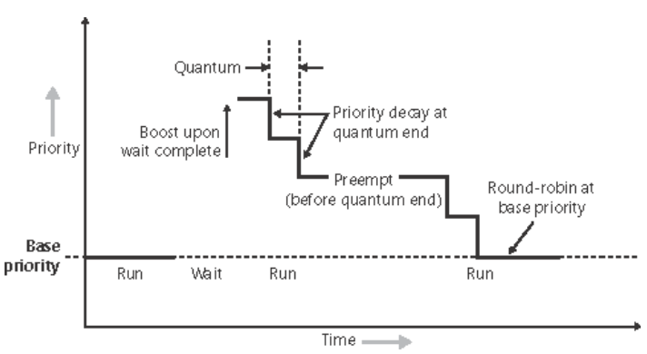
Prioritás módosítása
Adjunk esélyt annak, akinek most ért véget a várakozása!
Quantum végén prioritást csökkenti szépen vissza az eredetire
Várakozás végén prioritás növelés (de a quantum csökken eggyel)
Notes:
Five types:
I/O completion
Wait completion on events or semaphores
When threads in the foreground process complete a wait
When GUI threads wake up for windows input
For CPU starvation avoidance
Quantum decremented by 1 when you come out of a wait
So that threads that get boosted after I/O completion won't keep running and never experiencing quantum end
Prevents I/O bound threads from getting unfair preference over CPU bound threads
Vista újítás: Multimedia Class Scheduler Service
Média lejátszó alkalmazások használhatnak pár új API függvényt, és akkor a rendszer az ő prioritásukat is megnöveli néha 21-re, hogy folyamatos legyen a média lejátszás

Slide 23
Éhezés elkerülése
Az OS másodpercenként megnézi a futásra kész szálakat
Aki nem futott már 300 óraütés óta, annak
15-ös prioritást ad,
megnöveli a quantumját,
egy quantumnyi futásig.
(15-nél nagyobb prioritású szálakra nem vonatkozik)
Notes:
Ez a Balance Set Manager feladata (rendszer szál, 16-os prioritással)

Slide 24
Symmetric Multiprocessing (SMP)
Minden CPU egyenrangú
Közös memória címtér
Megszakításokat bármelyik CPU kiszolgálhatja
CPU-k maximális száma a registry-ben tárolva
Implementációs limit (bitvektor hossza):
32 processzor 32-bites rendszereken
64 processzor 64-bites rendszereken
Windows 7 / Server 2008 R2
Logikai processzor csoportok
4 * 64 CPU támogatása
NUMA támogatás
CPUs
L2 Cache
Memory
I/O
SMP
Notes:
HKLM\System\CurrentControlSet\Control\Session Manager\LicensedProcessors

Slide 25
Multiprocesszoros ütemezés
Szálak bármelyik CPU-n futhatnak, de
Megpróbálja az OS ugyanazon a CPU-n tartani (“soft affinity”)
Beállítható, hogy melyiken futhat (“hard affinity”)
Elosztott (nincs “master processor”)
Bármelyik CPU bármelyik futását megszakíthatja
Ütemezési adatok tárolása:
Windows Server 2003 előtt: rendszerszintű futásra kész sorok
Windows Server 2003-től: CPU-nkénti sorok

Slide 26
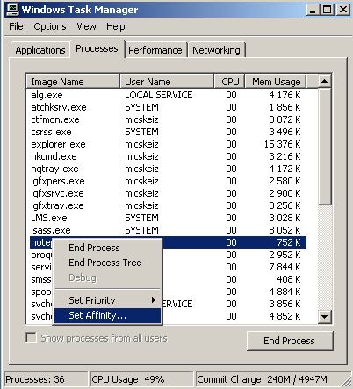
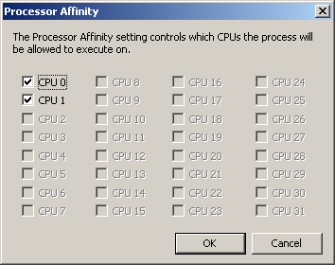
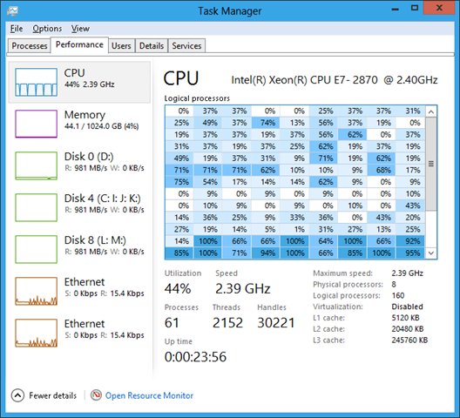
Hard Affinity
Notes:
Affinity is a bit mask where each bit corresponds to a CPU number
Hard Affinity specifies where a thread is permitted to run
Defaults to all CPUs
Thread affinity mask must be subset of process affinity mask, which in turn must be a subset of the active processor mask
Functions to change: SetThreadAffinityMask, SetProcessAffinityMask, SetInformationJobObject

Slide 27
Windows 7 módosítások
Core Parking (szerver)
Minél kevesebb logikai CPU használata
Nem használt socketek standby üzemmódba
Time coalescing
Azonos periódusú időzítők összevonása
Dynamic Fair Share Scheduling (DFSS)
Remote Desktop szerverekhez
Minden munkamenet „CPU keretet” kap
Ha elhasználja, csak idle CPU-t kaphat
Globális zárak megszüntetése

Slide 28
Összefoglalás
Folyamat ↔ Szál
Ütemezés:
Prioritási szintek
Prioritáson belül RR: quantum

Slide 29
Olvasnivaló
Technet Magazine. „Inside the Windows Vista Kernel”, 1. rész CPU
Cycle Counting
Multimedia Class Scheduler
I/O Priority
Mark Russinovich. „Windows 7 and Windows Server 2008 R2 Kernel Changes”, TechEd 2009
Building Windows 8. „Improving power efficiency for applications”, 2012
Notes:
Inside the Windows Vista Kernel, http://www.microsoft.com/technet/technetmag/issues/2007/02/VistaKernel/default.aspx
Windows 7 and Windows Server 2008 R2 Kernel Changes, http://download.microsoft.com/download/8/C/2/8C21BAFE-3432-48D1-962A-F7A9DD54A2AC/Windows%207%20and%20Windows%20Server%202008%20R2%20Kernel%20Changes.pptx
http://blogs.msdn.com/b/b8/archive/2012/02/07/improving-power-efficiency-for-applications.aspx http://blogs.msdn.com/b/b8/archive/2012/02/07/improving-power-efficiency-for-applications.aspx

